Slide 1
Khëi ®éng

Slide 2

KIỂM TRA BÀI CŨ
Đặt tính, rồi tính:
Nhớ đặt tính
thẳng cột
48 - 5
74 - 31

Slide 3
Toán
PHÉP TRỪ DẠNG 27 – 4, 63 – 40
(Tiết 2)

Slide 4
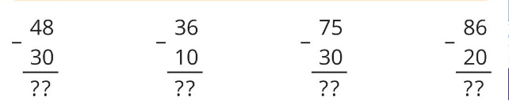
63 – 40 = ?
Mẫu:
63
-
* 3 trừ 0 bằng 3, viết 3
40
* 6 trừ 4 bằng 2, viết 2
2
3
Vậy 63 - 40 = 23
18
26
45
66
Các phép trừ này có gì giống nhau?

Slide 5
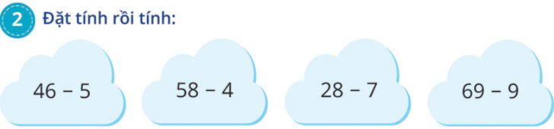
4
56 - 20
27 - 10
91 - 50
88 - 70
56
27
91
88
-
-
-
-
20
10
50
70
36
17
41
18
Bài 4 là dạng toán gì?
Khi đặt tính con phải lưu ý gì?

Slide 6
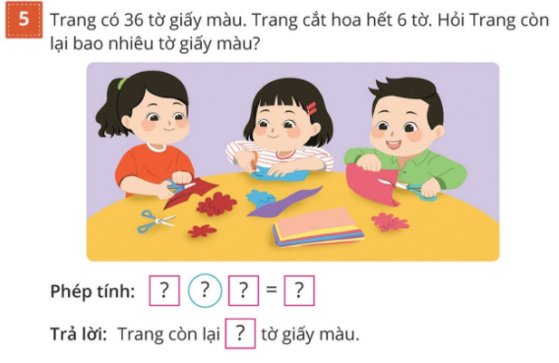
36
-
6
=
30
30

Slide 7
Hãy lấy ví dụ trong thực tế liên quan đến phép trừ dạng 27 – 4, 63 - 40 .

Slide 8
Qua tiết hôm nay con đã học được gì?
Về nhà , em hãy tìm những tình huống trong thực tế liên quan đến phép trừ dạng 27 – 4, 63 – 40.

